Slide 1
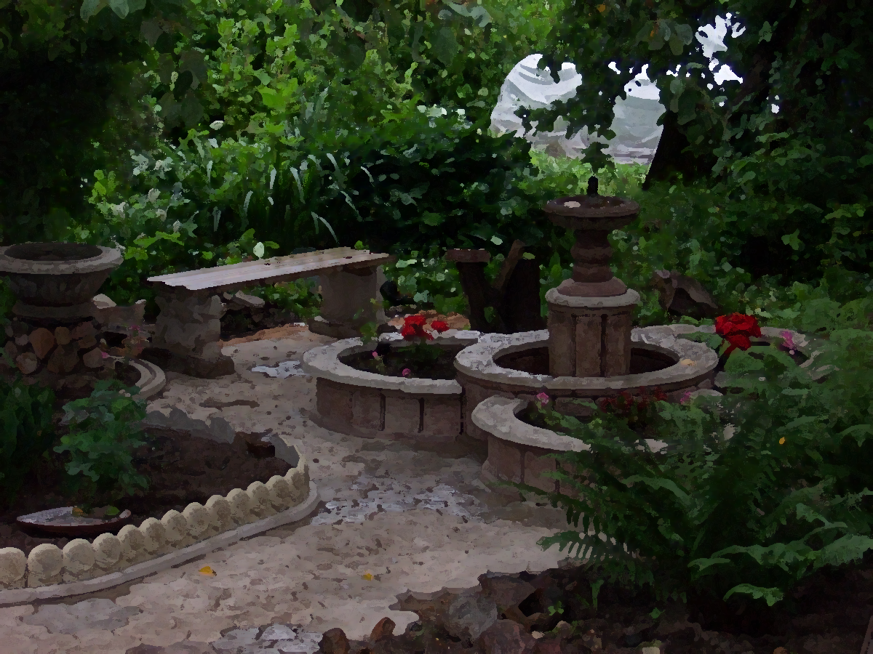
Клумбы и фонтаны кластерного типа
Специальное предложение для Крыма!
Архитектурно-реставрационная мастерская «Посад 2000»

Slide 2
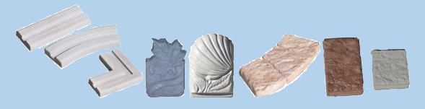
Вас приветствует творческий коллектив архитектурно-реставрационной мастерской «Посад 2000»!
Уже много лет мы занимаемся производством изделий из искусственного камня, а также благоустройством территорий.
Наша разработка - кластерная система «Трилистник»
В ее основе лежат несколько десятков типовых деталей, сделанных из архитектурного бетона. Из них, подобно конструктору, собираются малые архитектурные формы - клумбы, фонтаны, цветочники и т.п.

Slide 3
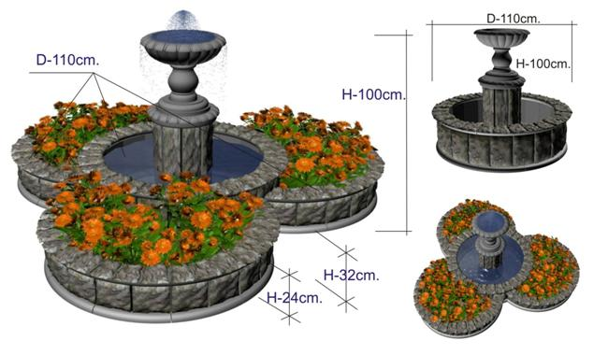
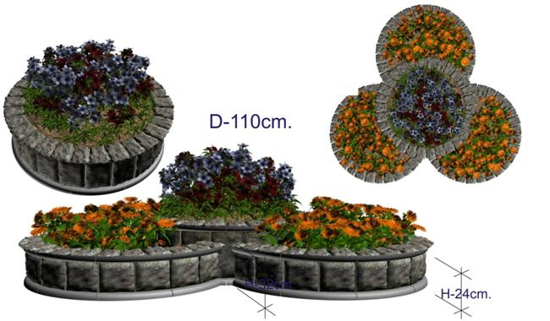
Один из вариантов клумбно-фонтанного комплекса
Фонтан замкнутого цикла с клумбой «Трилистник»
Состоит из 170 деталей
Общая масса около 350 кг
Не требует подключения к водопроводу
Ресурс герметичности фонтанной чаши не менее 10 лет
Не требует обслуживания
Мощность насоса всего 30 Вт
Легко демонтируется в случае необходимости

Slide 4
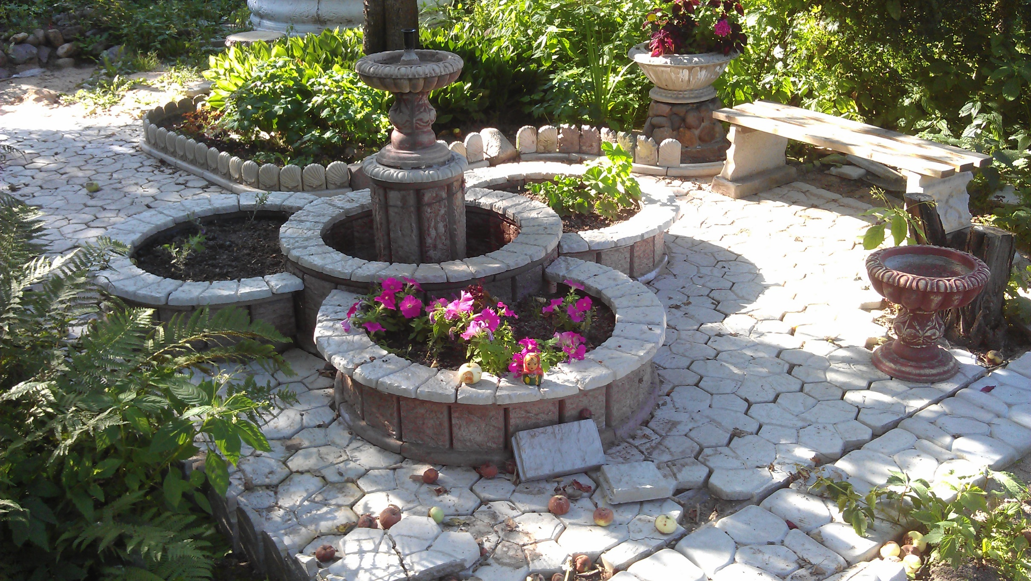

Slide 5
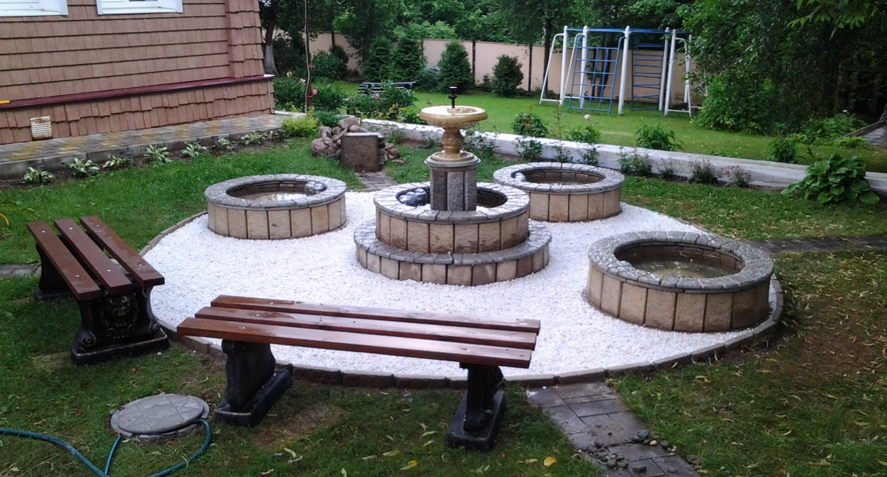

Slide 6
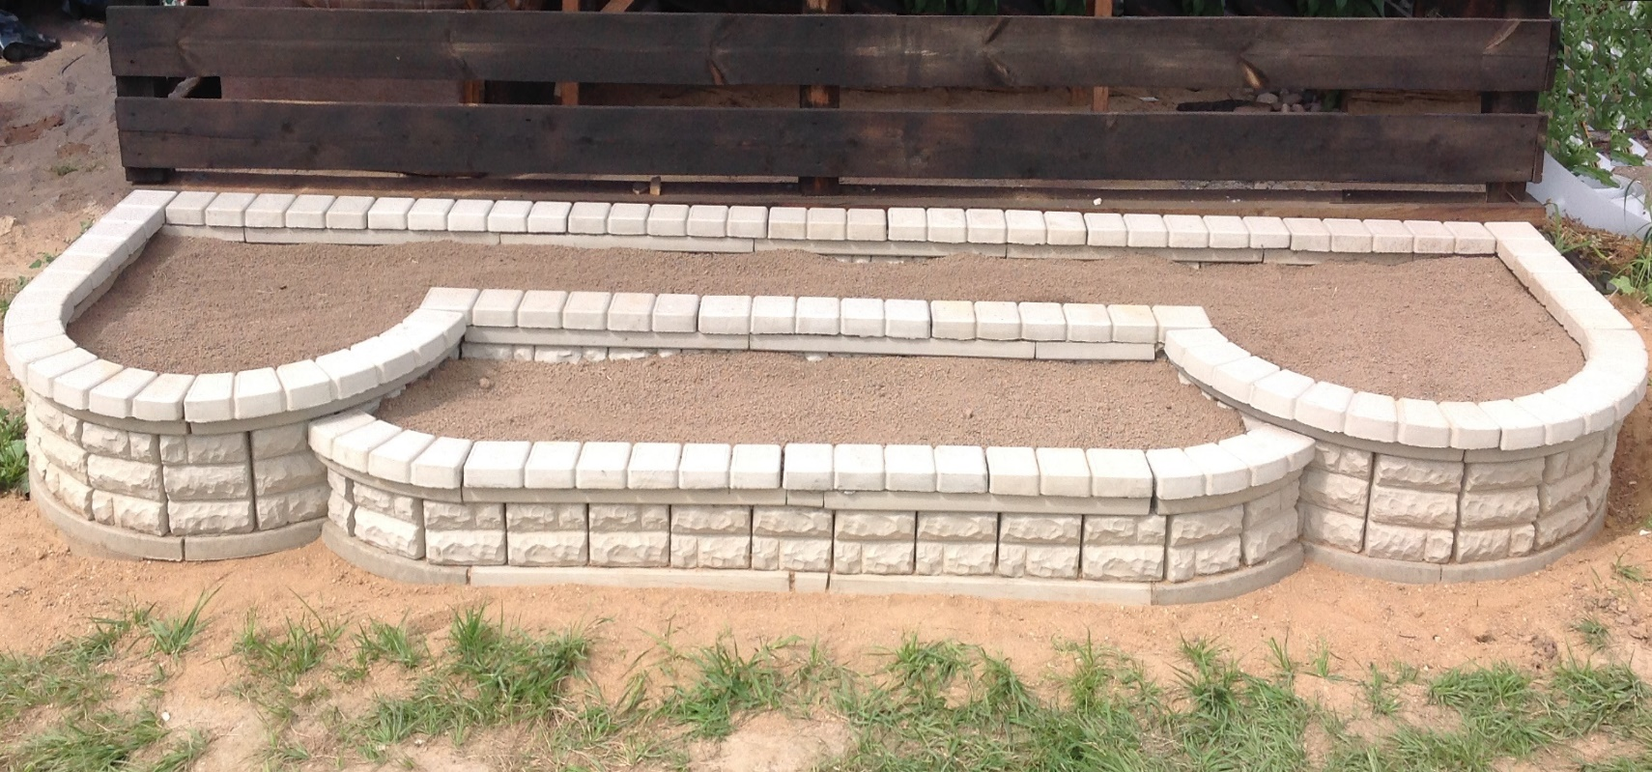
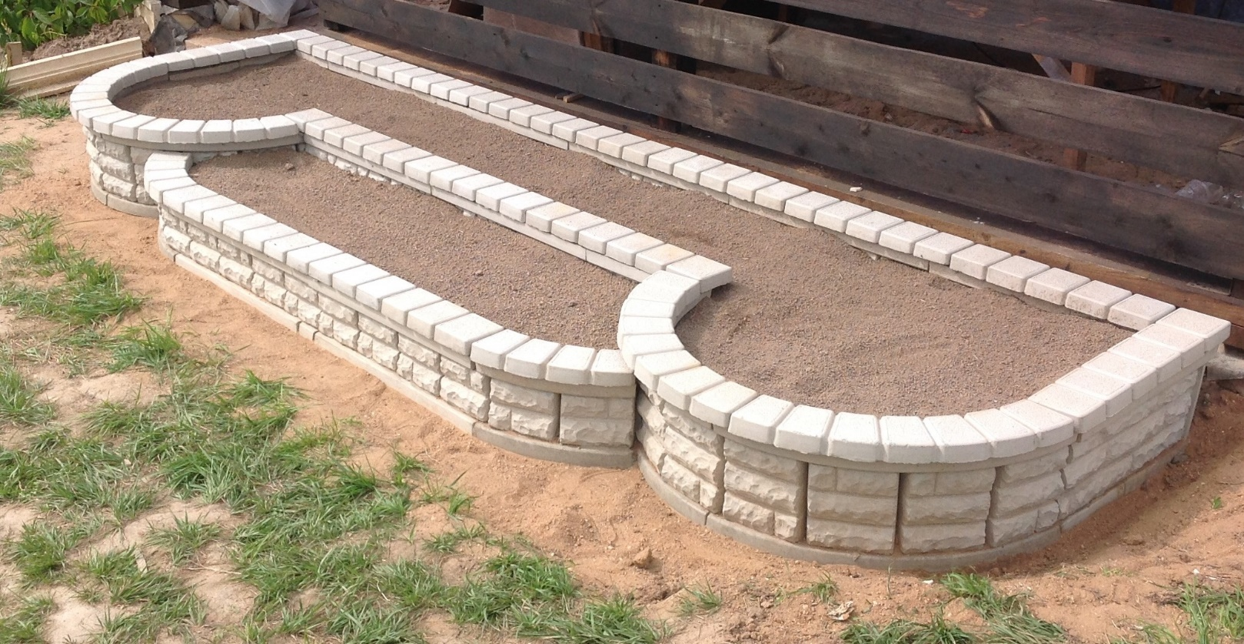
Кластерные элементы могут иметь различную фактуру, как из нашего каталога, так и специально разработанную под стилистику вашего объекта
Широкая цветовая гамма кластерных элементов достигается за счет использования высококачественных пигментов
Применение белого цемента существенно обогащает эстетическую и декоративную привлекательность поверхностей

Slide 7
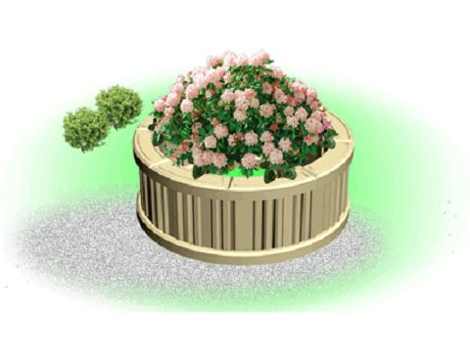
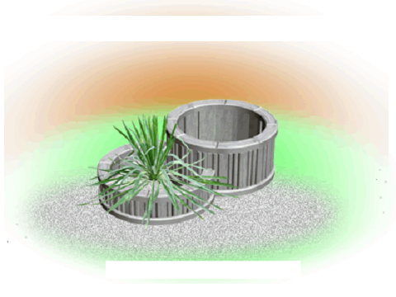
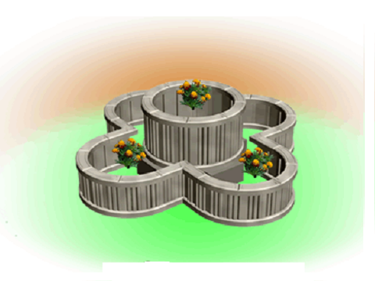
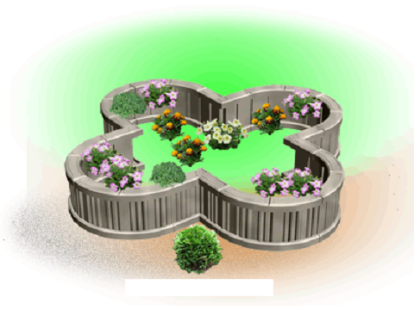
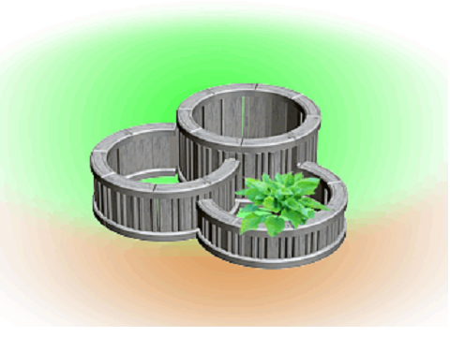

Slide 8
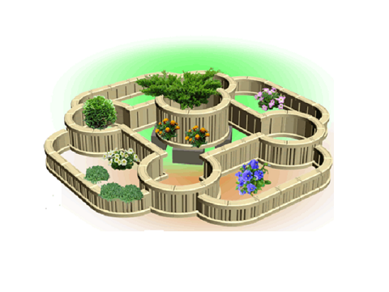
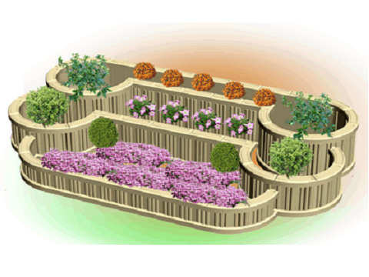
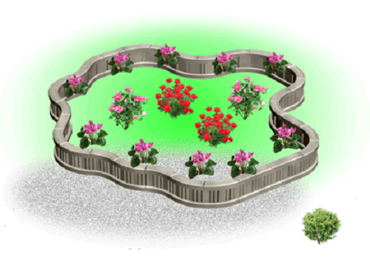
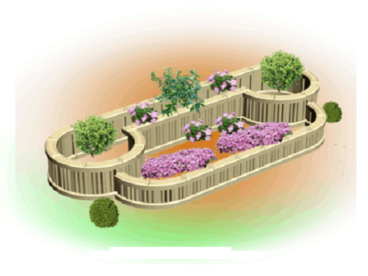
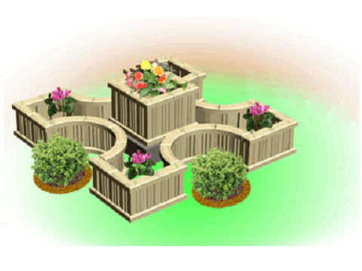

Slide 9
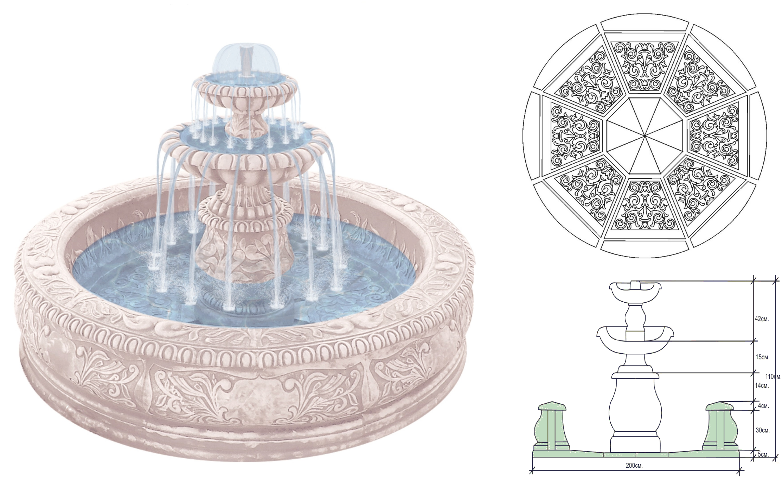
Полноразмерные фонтаны

Slide 10
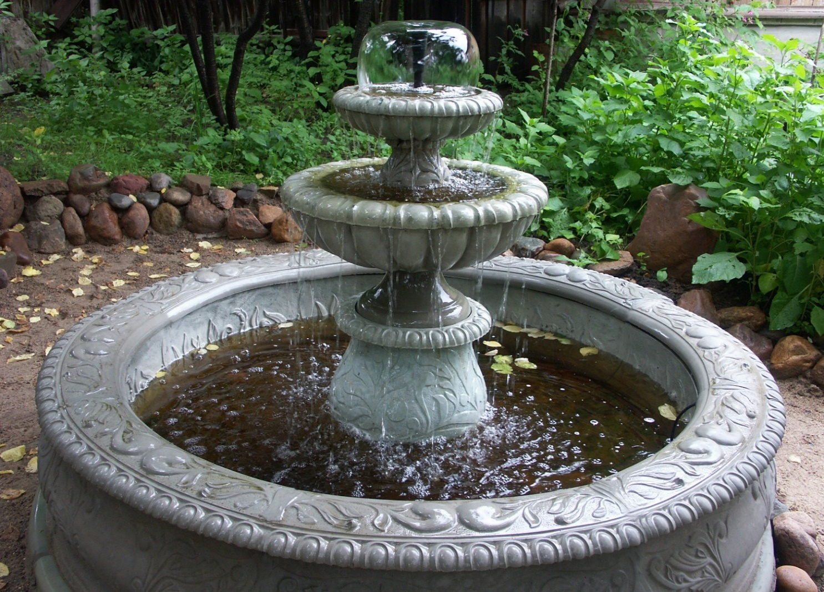
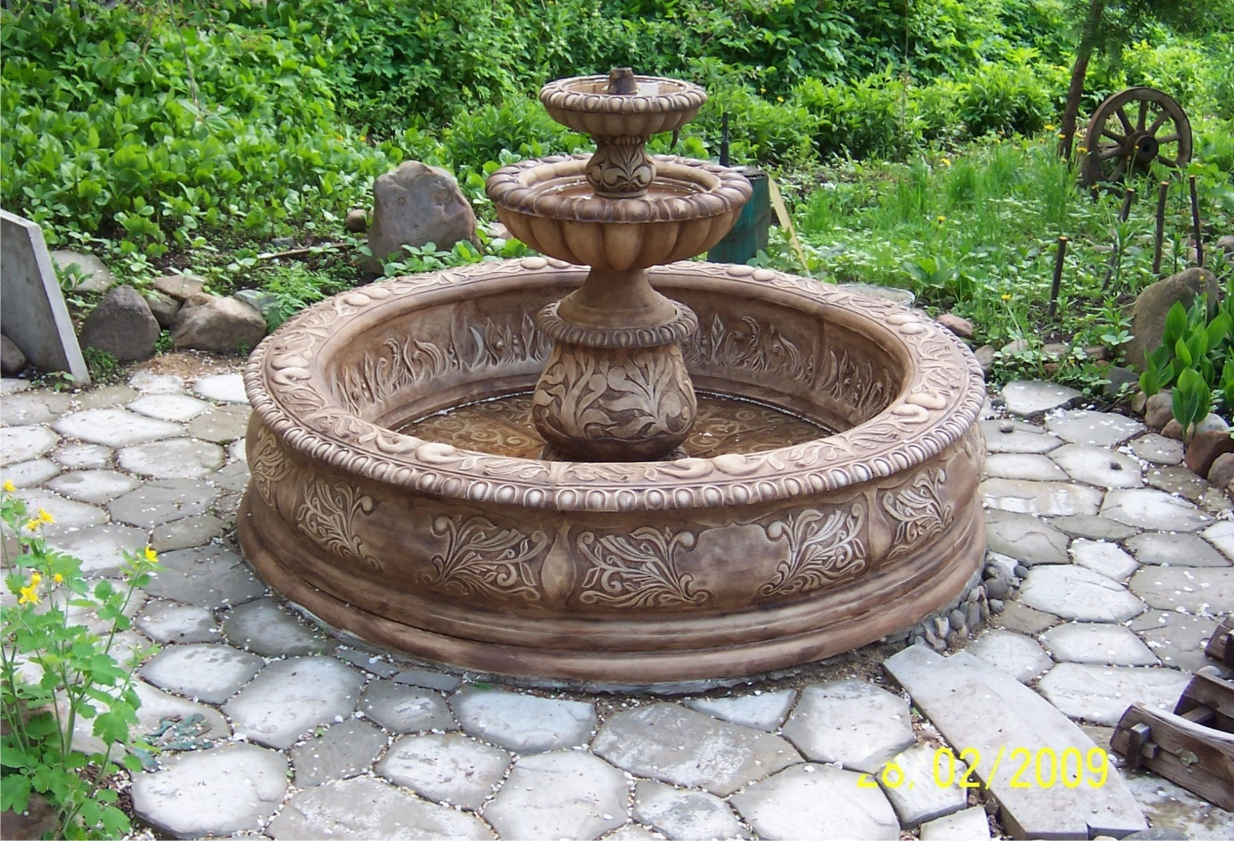
Фонтан замкнутого цикла «Гастар 20»
Состоит из 89 деталей
Общая масса около 1200 кг
Диаметр 200 см
Высота 110 см
Ресурс герметичности фонтанной чаши не менее 10 лет
Не требует подключения к водопроводу
Не требует обслуживания
Мощность насоса всего 30 Вт

Slide 11
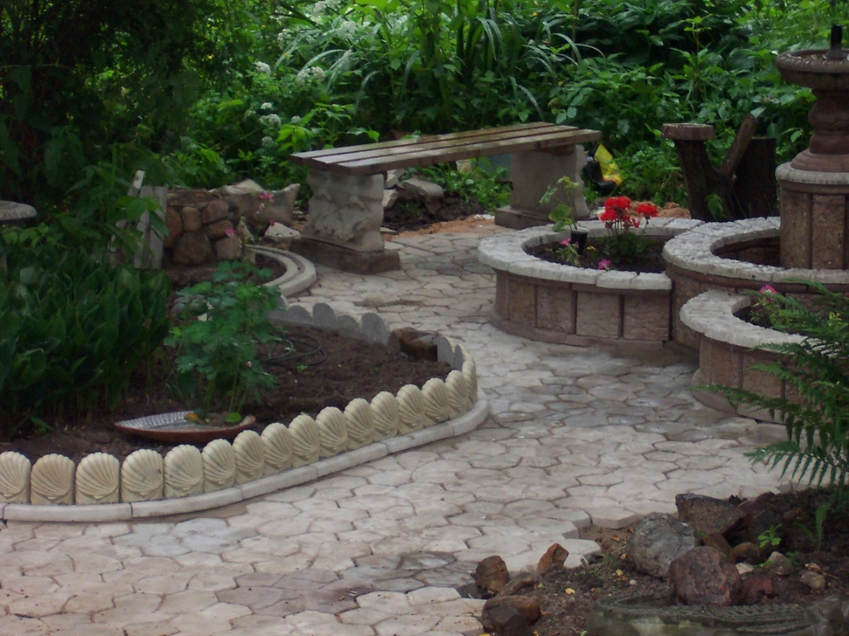
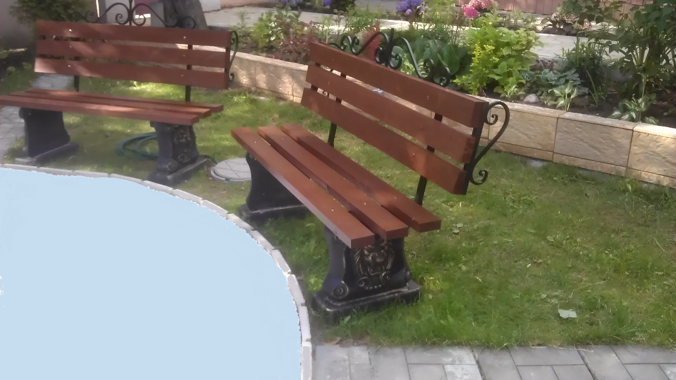
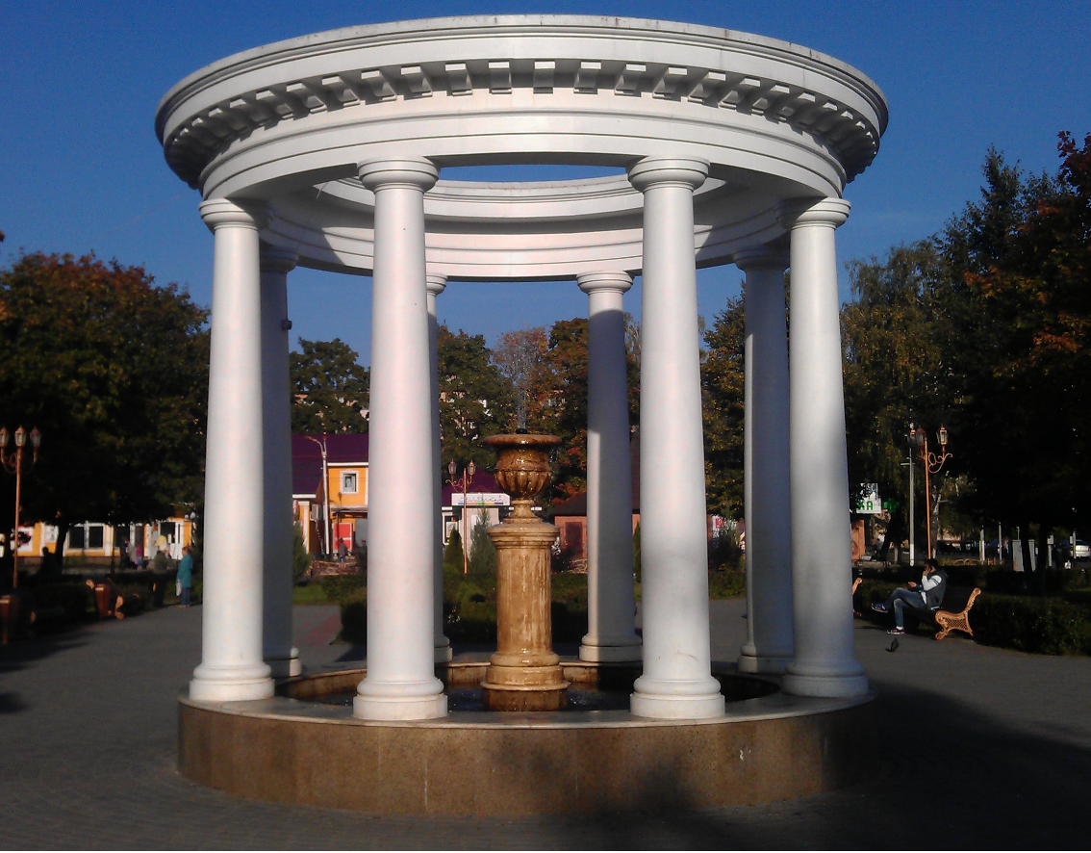
Благоустройство – наша профессия!

Slide 12
Специальное предложение для покупателей из Крыма!
Скидка на изделия и услуги 20% до конца 2015 года!
Наша производственная база находится в Московской области
Варианты сотрудничества
Вы заказываете у нас только детали и собираете изделия своими силами (прилагается подробная инструкция);
Вы заказываете у нас изделия и монтаж
Помимо услуг по монтажу мы готовы оказать сопутствующие услуги по мощению, реставрации и ремонту изделий из искусственного камня –памятников, фасадов зданий, интерьеров, набережных и т.п.
При достаточном объеме заказа мы может развернуть мобильный цех по изготовлению искусственного камня на территории заказчика. Это позволит существенно снизить затраты на транспортные услуги и конечную цену изделий!
Мы любим Крым и открыты к любым формам сотрудничества!
Наши реквизиты:
ИП Москалев, ИНН 773703824402
Наш адрес: 141313, Московская область, город Сергиев Посад, улица Симоненкова, дом 2
Телефоны: 8 (926) 925-55-57, 8(926) 526-49-70

